Slide 1
Выполнение алгоритмов для исполнителя.
14

Slide 2
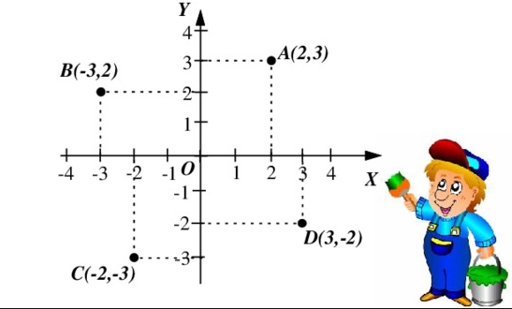
Исполнитель чертежник.

Slide 3
Сколько существует натуральных значений N, для которых найдутся такие значения чисел a и b, что после выполнения программы Чертёжник возвратится в исходную точку?
Сместиться на (-3, 4)
Повтори N раз
Сместиться на (a, b)
Сместиться на (12, 5)
конец
Сместиться на (-9, 32)
Натуральными называются числа, которые используются для счёта предметов или обозначения номера предмета в ряду однородных предметов: 1, 2, 3, 4, 5, …
ΔX = -3+N(a+12)-9=0
N(a+12)=12
ΔY = 4+N(b+5)+32=0
N(b+5)=-36
Найдем все натуральные делители 12 и -36
1, 2, 3, 4, 6, 12.
Источник: http://ege.yandex.ru
Ответ:
6

Slide 4
После выполнения этого алгоритма Чертёжник возвращается в исходную точку. Какое наибольшее число повторений могло быть указано в конструкции «Повтори … раз»?
Сместиться на (-1, -2)
Повтори N раз
Сместиться на (a, b)
Сместиться на (-1, -2)
конец
Сместиться на (-20, -12)
ΔX = -1+N(a-1)-20=0
N(a-1)=21
ΔY = -2+N(b-2)-12=0
N(b-2)=14
Найдем наибольший общий делитель 21 и 14
7.
Источник: http://ege.yandex.ru
Ответ:
7

Slide 5
Найдите целые значения a и b, для которых после выполнения программы Чертёжник окажется в исходной точке. Ответ запишите в виде двух чисел через запятую.
Сместиться на (1,–1)
Повтори 3 раза
Сместиться на (a, b)
Сместиться на (4, 5)
конец
Сместиться на (17, 31)
ΔX = 1+3(a+4)+17=0
3(a+4)=-18
a+4=-6
a=-10
ΔY = -1+3(b+5)+31=0
3(b+5)=-30
b+5=-10
b=-15
Источник: (В.Ю. Беспалова, г. Каменск-Уральский)
Ответ:
-10,-15

Slide 6
Исполнитель редактор.

Slide 7
Какая строка получится в результате применения приведённой выше программы к строке, состоящей из 79 идущих подряд цифр 2? В ответе запишите полученную строку.
НАЧАЛО
ПОКА нашлось (2222) ИЛИ нашлось (666)
ЕСЛИ нашлось (2222)
ТО заменить (2222, 6)
ИНАЧЕ заменить (666, 2)
КОНЕЦ ЕСЛИ
КОНЕЦ ПОКА
КОНЕЦ
22222222222…………………………..…….22222222
622222222…………………………..…….22222222
19 шестерок и 3 двойки
6622222…………………………..…….22222222
666…….6222
4 двойки
7 шестерок
и 3 двойки
2666…….6222
2222666666222
Источник: неизвестен
Ответ:
2266222
66666666222
2266222

Slide 8
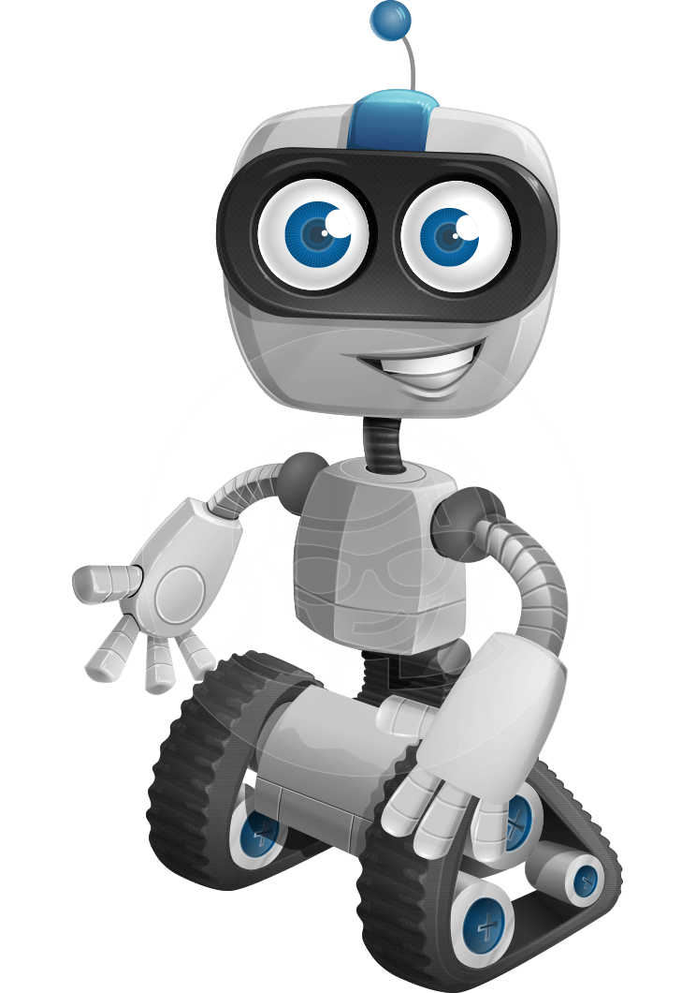
Исполнитель робот.

Slide 9
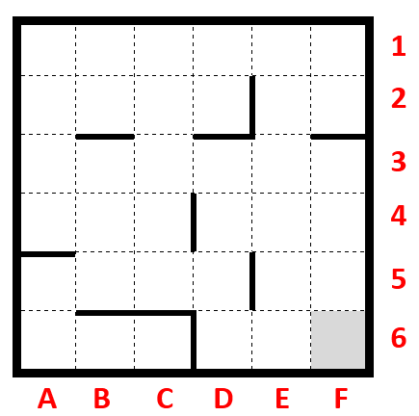
Сколько клеток лабиринта соответствуют требованию, что, начав движение в ней и выполнив предложенную программу, РОБОТ уцелеет и остановится в закрашенной клетке (клетка F6)?
НАЧАЛО
ПОКА < справа свободно ИЛИ снизу свободно >
ПОКА < снизу свободно >
вниз
КОНЕЦ ПОКА
ПОКА < справа свободно >
вправо
КОНЕЦ ПОКА
КОНЕЦ ПОКА
КОНЕЦ
Источник: http://ege.yandex.ru
Ответ:
26

Slide 10
Сколько клеток лабиринта соответствуют требованию, что, начав движение в ней и выполнив предложенную программу, РОБОТ уцелеет и остановится в закрашенной клетке (клетка F6)?
НАЧАЛО
ПОКА < справа свободно ИЛИ снизу свободно >
ПОКА < справа свободно >
вправо
КОНЕЦ ПОКА
ПОКА < снизу свободно >
вниз
КОНЕЦ ПОКА
КОНЕЦ ПОКА
КОНЕЦ
Источник: http://ege.yandex.ru
Ответ:
21

Slide 11
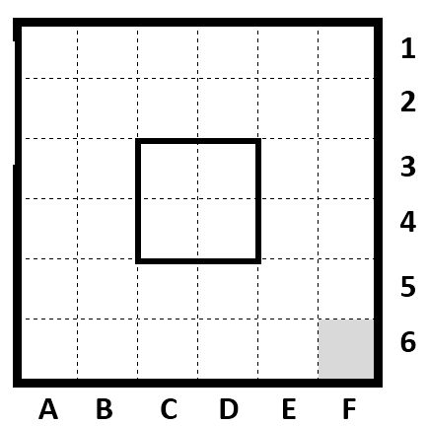
Сколько клеток лабиринта соответствуют требованию, что, начав движение в ней и выполнив предложенную программу, РОБОТ уцелеет и остановится в закрашенной клетке (клетка F6)?
НАЧАЛО
ПОКА < справа свободно ИЛИ снизу свободно >
ЕСЛИ < снизу свободно > ТО
вниз
вниз
ИНАЧЕ
вправо
вправо
КОНЕЦ ЕСЛИ
КОНЕЦ ПОКА
КОНЕЦ
Источник: http://ege.yandex.ru
Ответ:
8

Slide 12
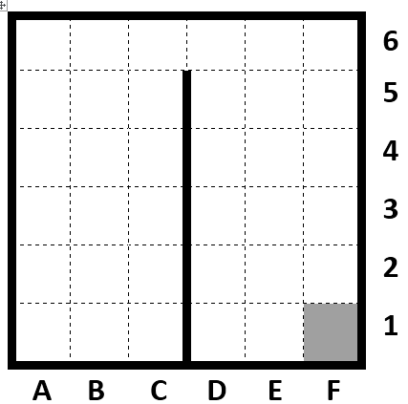
Сколько клеток лабиринта соответствуют требованию, что, начав движение в ней и выполнив предложенную программу, РОБОТ уцелеет и остановится в закрашенной клетке (клетка F6)?
ПОКА снизу свободно ИЛИ справа свободно
ЕСЛИ справа свободно
ТО вправо
КОНЕЦ ЕСЛИ
ЕСЛИ снизу свободно
ТО вниз
КОНЕЦ ЕСЛИ
КОНЕЦ ПОКА
Источник: http://kpolyakov.spb.ru
Ответ:
19

Slide 13
Демоверсии ФИПИ.

Slide 14
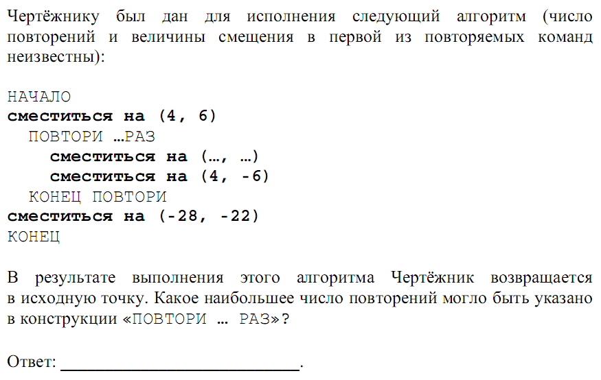
Демоверсия ФИПИ-2018.
ΔX = 4+N(a+4)-28=0
ΔY = 6+N(b-6)-22=0
N(a+4)=24
N(b-6)=16
8

